Slide 1
PLAN DE NEGOCIOS 2018
APM Terminals Callao

Slide 2
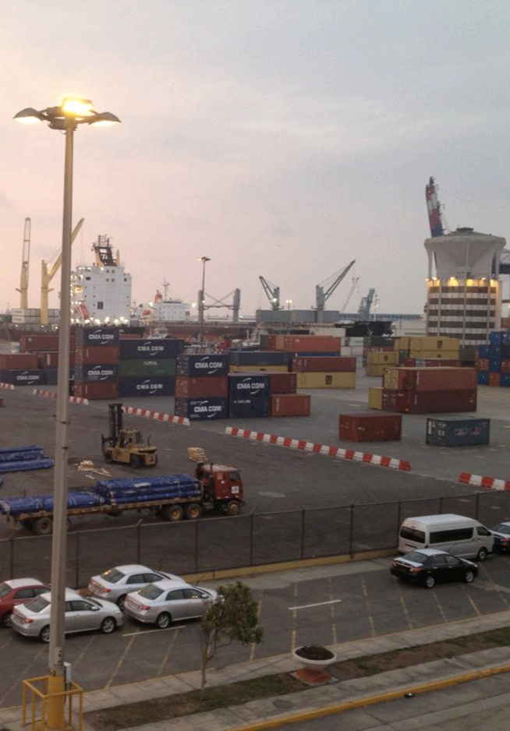
AGENDA
1.
Introducción.
Principales indicadores y metas alcanzadas al año 2017.
Objetivos y Agenda de trabajo para el año 2018.
Otros aspectos relacionados a la Concesión para el año 2018.
Conclusiones.
2.
3.
4.
5.

Slide 3
1. Introducción.

Slide 4
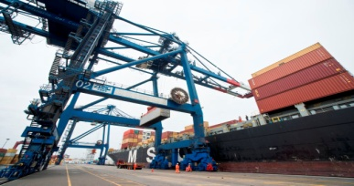
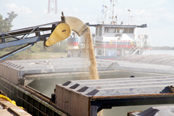
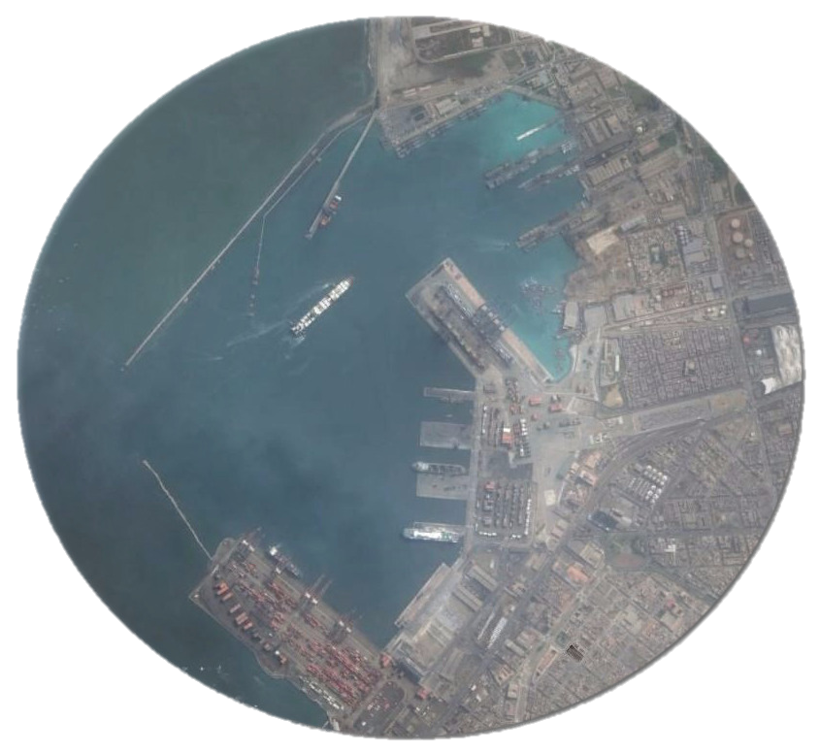
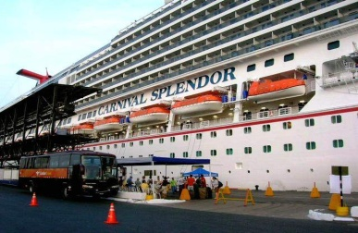
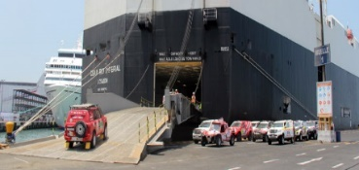
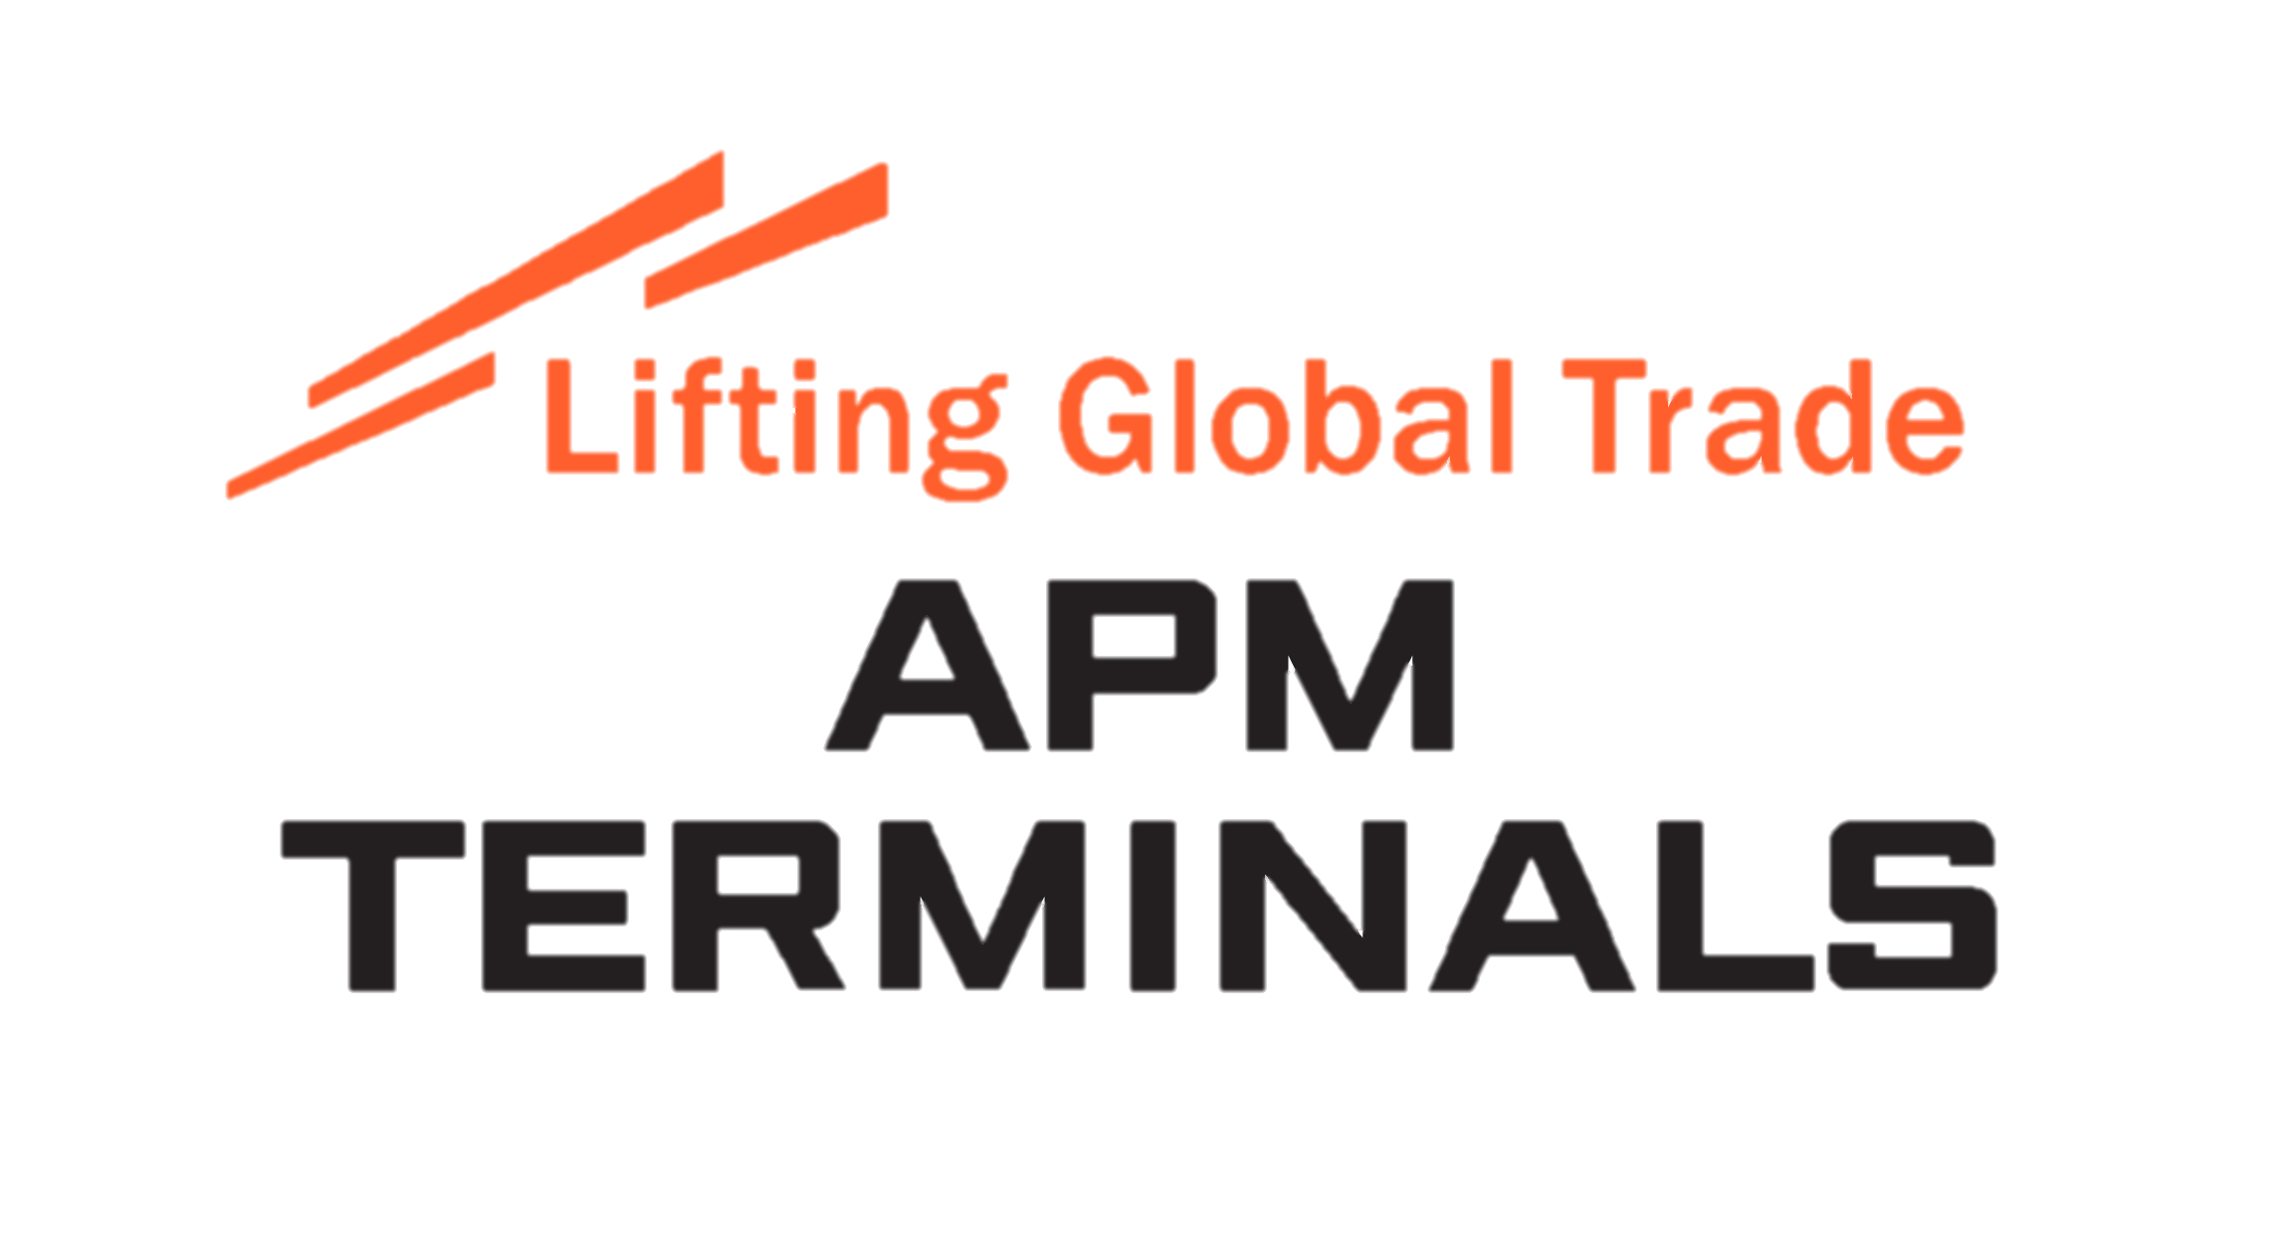
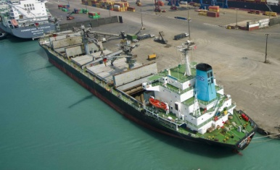
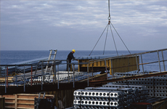
APM Terminals Callao
El Terminal Norte Multipropósito (TNM) está situado a 15 km de Lima. Es el principal terminal del Perú que brinda servicios para carga contenedorizada y carga general.
Contenedores
Granel sólido
Muelle 7 para hidrocarburos
Muelle 5B para petroleros
Muelle 5D para naves de contenedores
Muelle 5A para naves de contenedores
Cruceros
Ro-Ro
Muelle 4
Entrada
Muelle 3
Embarque de buques de carga general
Muelle 2
Muelle 1
Muelle 11
Carga de proyecto
Granel líquido
Carga fraccionada
Entrada
Grano
Líquida

Slide 5
El TNM ha manejado la mayor cantidad de toneladas a nivel nacional durante el año 2017.

Slide 6
Evolución de la concesión del TNM
Febrero
La aprobación sin observaciones de las Etapas I y II es dada.
Se aprueba el Expediente Técnico para la Remodelación del Muelle 7.
Junio y Julio
Recepción de 41 equipos nuevos como Inversión Complementaria
Marzo
APMTC comienza la construcción de las Etapas I y II
Abril
APMTC solicita a los organismos reguladores la suspensión del plazo para la construcción de las Etapas I y II debido a la demora del gobierno en la entrega de parte de la tierra en concesión. La fecha límite se extendió a 2016
Julio
APMTC termina la construcción de su nuevo edificio administrativo dentro del área de concesión de la terminal
Abril
APMTC se adjudica la concesión a 30 años del TNM
Julio
APMTC comenzó a prestar servicios en el TNM y a operar la infraestructura recibida con la Concesión
2015
2016
2017
2014
2013
2012
Agosto
4 grúas STS Super Post Panamax llegan a Callao y se instalan en el TNM
Abril
APMTC culmina la construcción de las Etapas I y II
Julio
Primera revisión tarifaria por OSITRAN para los siguientes 5 años.
2011
Abril
El Expediente Técnico para la construcción de las Etapas I y II es aprobado
Septiembre
Se aprueba el EIA para la construcción de las Etapas I y II

Slide 7
2. Principales indicadores y metas alcanzadas al año 2017.

Slide 8
Inversión de USD 467 MM a lo largo de la concesión
DESCRIPCIÓN | DETALLE | 2011 & 2012 | 2013 | 2014 | 2015 | 2016 | 2017
ETAPAS I y II | Obras Civiles | 9,447 | 88,628 | 132,251 | 95,237 | 4,493 | 15,803
 | Equipamiento | 17,270 | 47,240 | 20,381 | 20,727 | 698 | 13
Inversiones adicionales | Equipamiento | 3,549 | 2,511 | 625 | 1,755 | 382 | 6,523
TOTAL Miles USD |  | 30,266 | 138,379 | 153,258 | 117,719 | 5,573 | 22,339

Slide 9
Mix de cargas actual en el TNM 2017 Vs. 2016
959,949 TEU (*)
(+ 5%)
11 M toneladas de carga general (+ 10.92%)
5.8 m toneladas de Carga a Granel (+ 17.31%)
3.0 m toneladas de Carga Líquida (+ 3.64%)
Granel sólido
Granel líquido
186 k unidades de Carga Rodante (+ 16.19%) /
348 k toneladas de Carga Rodante (+ 14.11%)
Contenedores
31 Cruceros (- 6%)
29 k de pasajeros (+ 11%)
Ro-Ro
1.9 m toneladas de Carga Fraccionada (+ 4.33%)
Cruceros
Carga de proyecto
Carga fraccionada
Grano
Líquida
38 Naves / Semana
(promedio)
(*) no incluye reestibas

Slide 10
Incremento de carga general
Volúmenes de Carga General (TN)
Distribución de Carga (%)
+ 10.92% vs. el 2016
2016: 9,940
2017: 11,026

Slide 11
Incremento de carga contenedorizada (*)
TEU
2016: 871
2017: 960
+ 5% vs. el 2016
(*) sin reestibas
Los TEU movilizados se han incrementado en un 5% respecto al 2016
Incremento 2016 - 2017
5 %

Slide 12
El número de naves atendidas se redujo en 2%
Disminución de naves atendidas
Número de naves atendidas
2,035 naves
1,985 naves

Slide 13
NSP productividad en carga general
Nota: promedio anual 2017

Slide 14
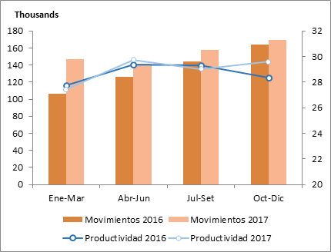
Cumplimiento de los NSP para contendores
Volumen y productividad de contenedores con grúa pórtico
Volumen y productividad de contenedores sin grúa pórtico
Miles

Slide 15
Evolución histórica de accidentes desde el inicio de la explotación hasta el año 2017.
Reducción de accidentes en 43%
INDICADOR | 2013 | 2014 | 2015 | 2016 | 2017
NÚMERO DE ACCIDENTES | 27 | 12 | 53 | 35 | 20
NÚMERO DE PERSONAS HERIDAS | 27 | 12 | 53 | 35 | 20
NÚMERO DE PERSONAS FALLECIDAS | 1 | 0 | 0 | 0 | 0
ACCIDENTE TIPO A | N.A | N.A | N.A | 3 | 0
ACCIDENTE TIPO B | 1 | 0 | 3 | 0 | 1
ACCIDENTE TIPO C | 1 | 0 | 0 | 0 | 0
Accidente Tipo A: accidente con daños materiales
Accidente Tipo B: accidente con daños materiales y heridos
Accidente Tipo C: accidente con daños materiales, heridos y/o fallecidos
(#) Accidente: LTI (incidente con lesión y tiempo perdido)

Slide 16
Cumplimiento de metas de mantenimiento
Disponibilidad de balanzas: 100% operativas y certificadas.
Disponibilidad de amarraderos para operaciones y defensas al 100%.
Cumplimiento de las recomendaciones realizadas por OSITRAN, en las supervisiones efectuadas.
Optimización de recursos.
Optimización de la vida útil de los equipos reforzando los mantenimientos.

Slide 17
Cumplimiento de metas medio ambientales
Actualización del Estudio de Impacto Ambiental semi detallado.
Aprobación de Memoria Descriptiva e Informe Técnico Sustentatorio (ITS) del equipamiento portuario (Inversiones Complementarias).
Presentación de Informes socioambientales mensuales correspondientes al ITS y la Memoria Descriptiva.
Migración del Sistema de Gestión Integrado.
Continuidad de la remediación del pasivo ambiental PA-90 El Chaparral.
Monitoreos ambientales calidad de agua de mar, aire, ruido ambiental y sedimentos marinos. Monitoreos hidrobiológicos, de mamíferos marinos y de aves.
17
Notes:
En diciembre del 2017, la empresa certificadora SGS del Perú realizó la auditoría de migración de los sistemas de gestión de la Calidad y Medio Ambiente implementados en APM Terminals Callao bajo las normas ISO 9001:2008 e ISO 14001:2004 respectivamente, a las nuevas versiones del 2015.
SGS recomendó la migración de los sistemas de gestión de la Calidad y Medio Ambiente con las normas internacionales ISO 14001:2015 e ISO 9001:2015 respectivamente.
Se amplió el alcance del sistema de la calidad bajo la ISO 9001:2015 a los procesos de carga fraccionada.

Slide 18
Evolución histórica anual de tráfico e ingresos
Cuadro No. 5 : Evolución Histórica de Trafico de Naves e Ingresos Portuarios
Indicador | 2011 | 2012 | 2013 | 2014 | 2015 | 2016 | 2017
Naves atendidas | 1,142 | 2,193 | 2,454 | 2,259 | 2,144 | 2,035 | 1,985
Carga atendida (total de carga) | 7,585,382 | 14,712,913 | 19,716,592 | 14,902,424 | 14,459,850 | 15,642,110 | 17,696,012
Contenedores (Unidades) | 163,037 | 271,972 | 319,350 | 332,790 | 395,754 | 575,838 | 624,212
Carga general (Toneladas) | 5,326,735 | 10,980,250 | 11,772,756 | 10,419,177 | 9,415,641 | 9,940,914 | 11,026,198

Slide 19
Reducción del número de reclamos en 44% en relación al año 2016

Slide 20
Reducción de montos reclamados en 40% en relación al año 2016

Slide 21
3. Objetivos y Agenda de trabajo para el 2018.

Slide 22
Objetivos/iniciativas Operacionales
Introducción de un nuevo sistema operativo (MOST) para carga general, a fin de mejorar la interacción de los clientes con la terminal
Realización de un programa piloto para la implementación de un sistema de citas para las unidades vehiculares que retiran o ingresan carga al terminal.
Revisión del proceso de emisión de autorizaciones a fin de viabilizar la entrega de contenedores por depósito temporal siendo más eficientes no solo reduciendo movimientos improductivos sino el tiempo de atención al usuario.

Slide 23
Objetivos Medio Ambientales
Implementación del Programa de Manejo Ambiental del AEIA-sd en las actividades de rehabilitación de las estructuras y edificaciones existentes en el “Muelle 7”.
Implementación del Programa de Manejo Ambiental del AEIA-sd en las actividades de operación/explotación de APMTC.
Re-certificación de los Sistemas de Gestión de la Calidad y Medio Ambiente bajo los lineamientos de la norma ISO 9001:2015 e ISO 14001:2015.

Slide 24
Objetivos de mantenimiento
Optimización de disponibilidad y confiabilidad del equipamiento e infraestructura.
Optimización de los recursos de mantenimiento.
Optimización de la vida útil de los equipos.

Slide 25
Objetivos comerciales
Incrementar volúmenes de contenedores y carga general atendidos en la terminal
Proponer la implementación de nuevos servicios de contenedores y carga general ante OSITRAN a favor de los usuarios.
Continuar mejorando la relación con los clientes a través de (i) una interacción ágil y eficaz con el área de Satisfacción; (ii) implementación de nuevos canales de comunicación; y (iii) brindar soluciones comerciales a las situaciones que pudieran presentarse.

Slide 26
Objetivos administrativos y financieros
Asegurar el flujo de financiamiento oportuno para las inversiones programadas en 2018.
Consolidar los procesos de atención al cliente tanto en carga contenedorizada como en carga general.
Consolidar los sistemas de control de gestión.

Slide 27
Inversiones adicionales 2018
Remodelación del muelle 7
- Reparación de pilotes.
- Rehabilitación general de la losa superior e inferior de la plataforma.
- Suministro e instalación del nuevo sistema de defensas.
- Reemplazo y/o mantenimiento de bitas.
- Rehabilitación del equipo eléctrico y sistema contra incendio, entre otros
Inversión aproximada en el 2018 de más de USD 13 M

Slide 28
4. Otros aspectos relacionados a la Concesión para el año 2018.

Slide 29
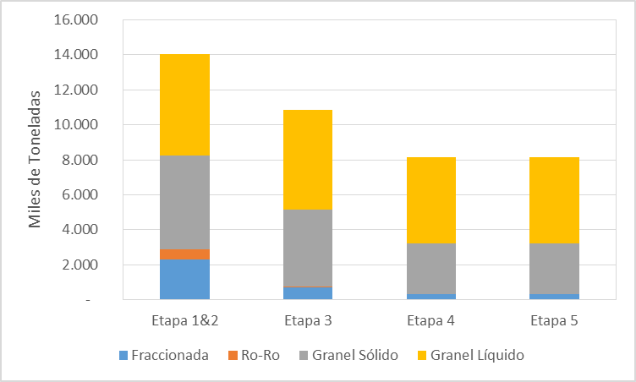
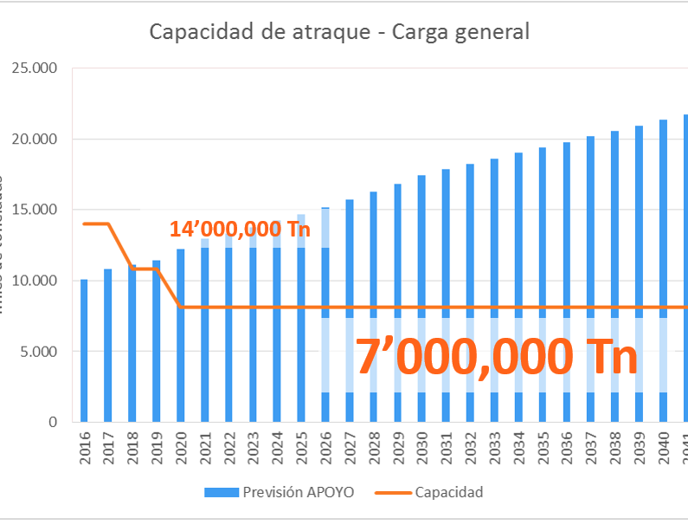
TEMAS CRÍTICOS: Necesidad de optimización del diseño
Se perderá capacidad para manejar carga general, de 14 millones de toneladas a 7 millones de toneladas.
Disminuye capacidad para carga general
¿Adónde van los buques rechazados?
¿Desabastecimiento?
¿Otras formas de abastecimiento con sobre costo?

Slide 30
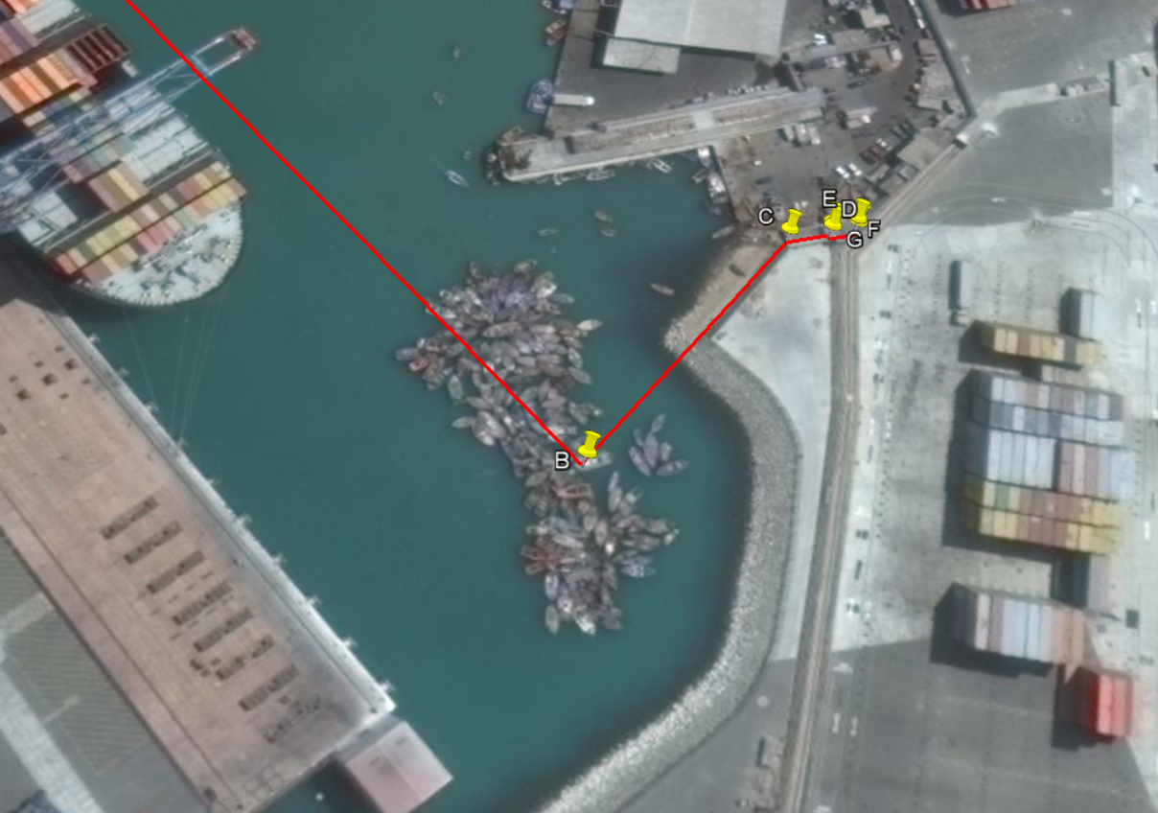
TEMAS CRÍTICOS: Problemática DPA
LÍNEA DE CONCESIÓN

Slide 31
Ejes para el desarrollo para la estrategia de Responsabilidad Social
ESTRATEGIA SOCIAL
BIENESTAR
RELACIONAMIENTO
AUTOSOSTENIBILIDAD
FACTORES DE ÉXITO
Promover la empleabilidad en la zona de influencia
Reforzar las habilidades Educativas en el AID que permitan mejorar la empleabilidad
FACTORES DE ÉXITO
Diálogo y comunicación constante
Prevenir y solucionar conflictos sociales
Cumplir eficientemente compromisos contraidos
Desarrollar el programa de voluntariado
FACTORES DE ÉXITO
Fomentar acciones de
salud
Realizar actividades de apoyo social

Slide 32
5. Conclusiones.

Slide 33
Conclusiones
Se consiguió un incremento de productividad derivado de la explotación del equipamiento portuario adquirido en el año 2017.
Se redujo sustancialmente la cantidad de reclamos, producto de la implementación de lecciones aprendidas y fortalecimiento del área de satisfacción del cliente.
Los volúmenes en todos los tipos de carga atendidos en la terminal, tanto de carga general como de contenedores, continuaron la tendencia de crecimiento de los últimos años, consolidando a APM Terminals Callao como la terminal multipropósito que maneja el mayor volumen de carga del país.
La ejecución de las obras de rehabiliaciòn del muelle 7 son muestra de las mayores inversiones en la modernización del Terminal Norte Multipropòsito.
Resulta de vital importancia evaluar el rediseño del TNM con miras a las siguientes etapas a fin de evitar perder la capacidad para poder atender adecuadamente la demanda de carga general.
Se mantiene pendiente la agenda estatal en cuanto a:
i) el diseño y planificación adecuado de nuevos accesos terrestres al Puerto del Callao y
ii) el reordenamiento/reubicación de las embarcaciones pesqueras artesanales que se encuentran invadiendo el Área de la Concesión y que no permiten a APMTC la explotación integral del muelle 5.

Slide 34
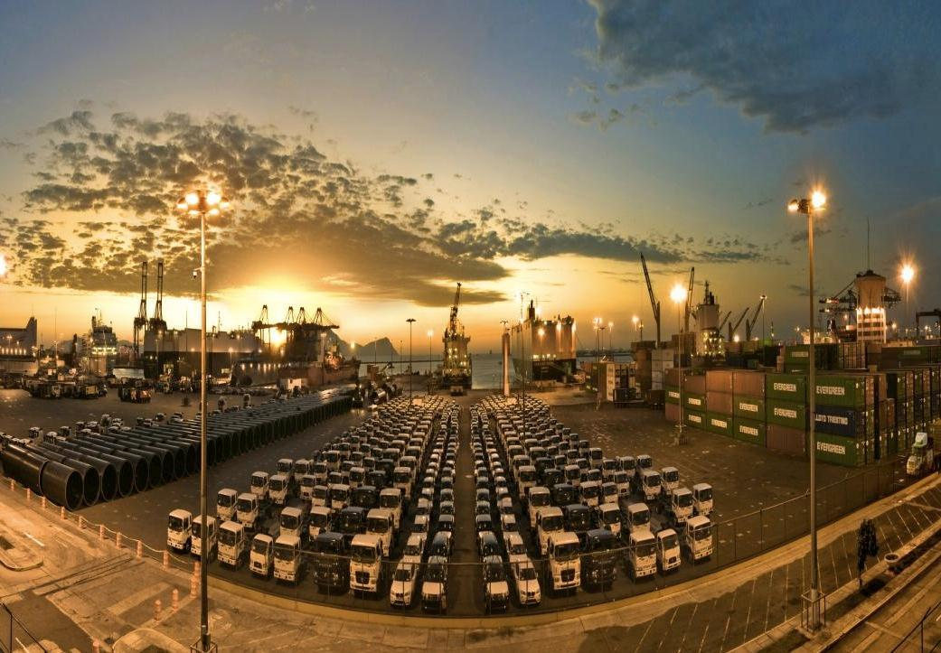
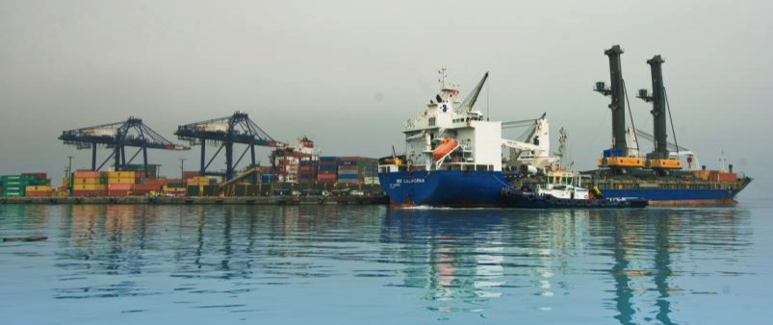
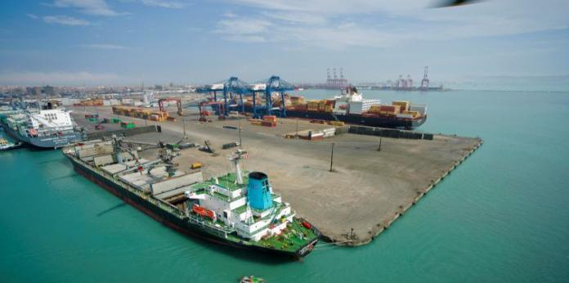
¡Orgullosos de estar en el Callao!
¡Gracias por su atención!

